Slide 1
OpenAPI基础

Slide 2
思考
当我们需要一个轮子但又不想自己造/造不出来
当我们建立起了强大的轮子之后
开放
构建生态

Slide 3
内部开放
数据库
内部接口
外部开放
系统
开放服务

Slide 4
越来越多的互联网企业将自己内部的业务作为服务提供给外部使用者，并形成了规范化的服务发布和使用流程
REST 作为一种轻量级服务交互规范也得到了新一代互联网企业的认同，加上 RSS，JSON，XML 已经广泛使用的多种数据格式，让 Open API 有了公共的基础，也为 Open API 的开发者集成开发提供了最基本的保障。

Slide 5

开放平台
用户授权服务（OAuth2服务）
微博
QQ
微信
开放平台（功能服务）
https://open.taobao.com/
https://open.alipay.com/
https://oapi.dingtalk.com
https://open.qq.com
https://open.weixin.qq.com/
https://open.weibo.com/
https://ai.baidu.com
https://developer.qiniu.com/
https://www.yuque.com/api/v2

Slide 6
开源系统
Gitlab
Docker
Nexus
Jenkins
Zentao
MinIO
Strapi
。。。

Slide 7
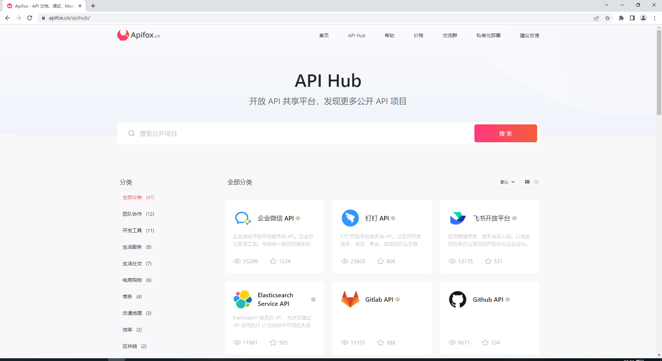
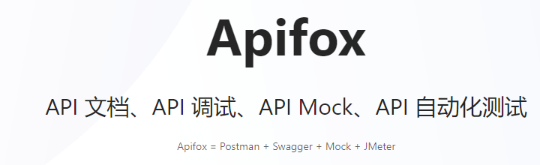
APifox

Slide 8
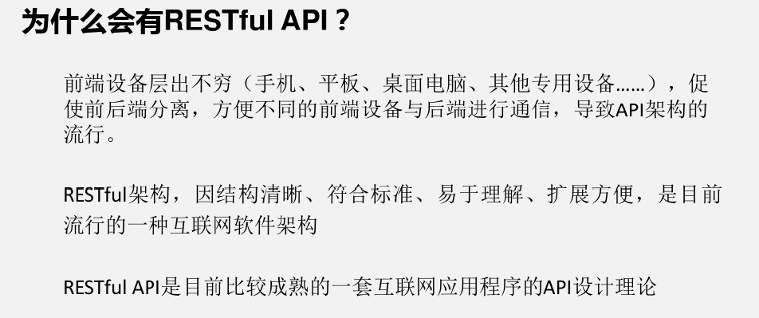

Slide 9
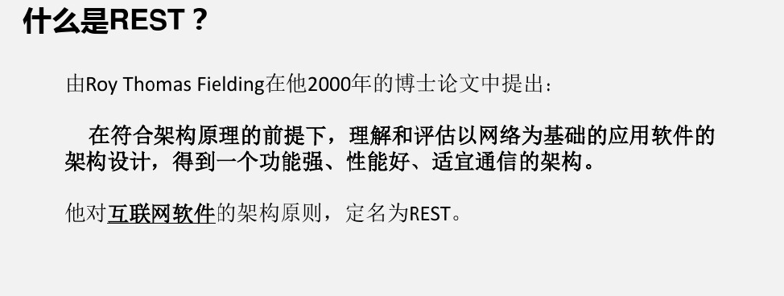

Slide 10
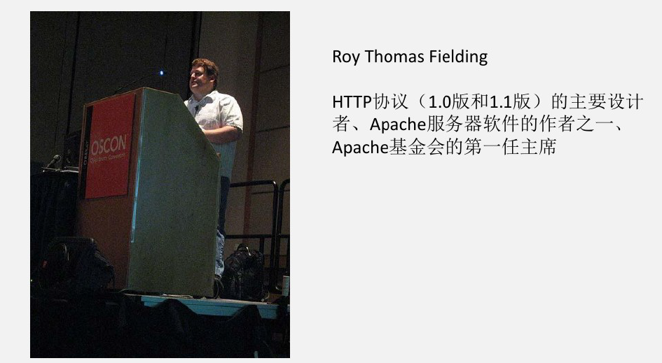

Slide 11
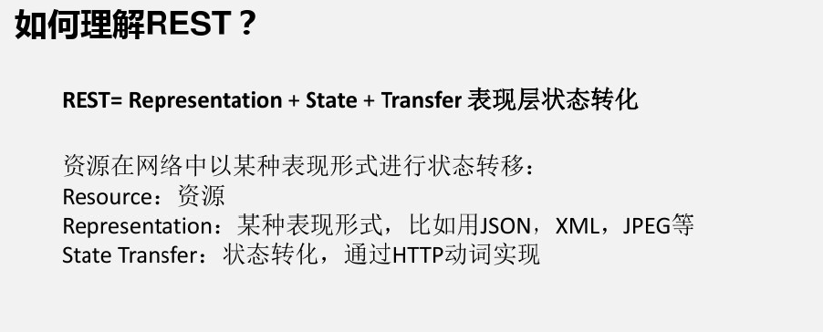

Slide 12
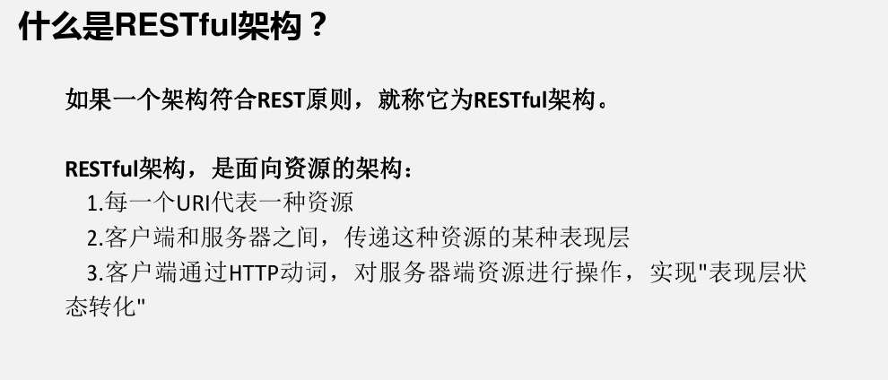

Slide 13
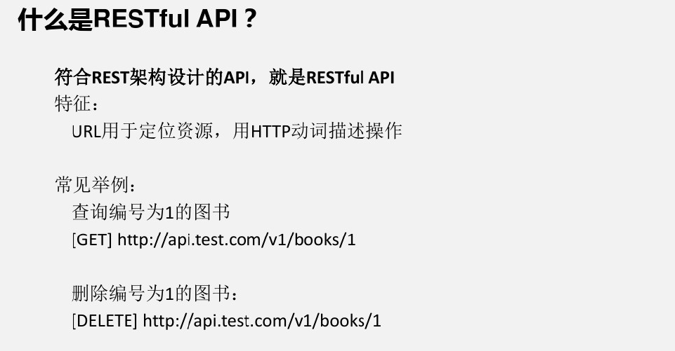

Slide 14
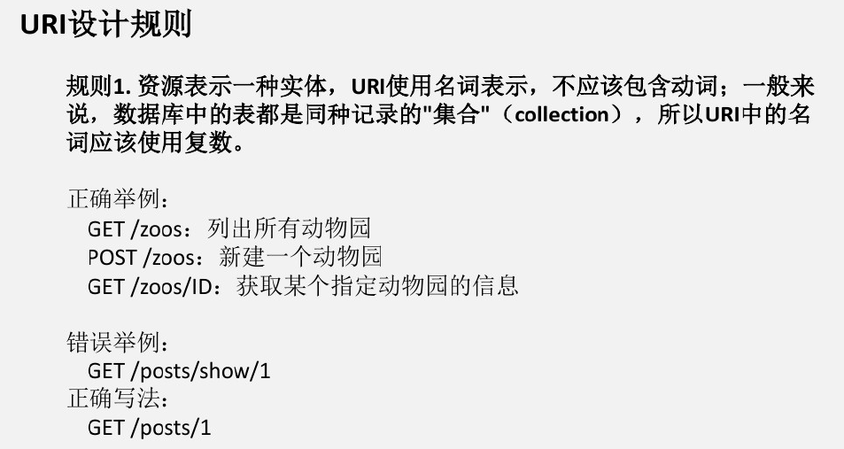

Slide 15
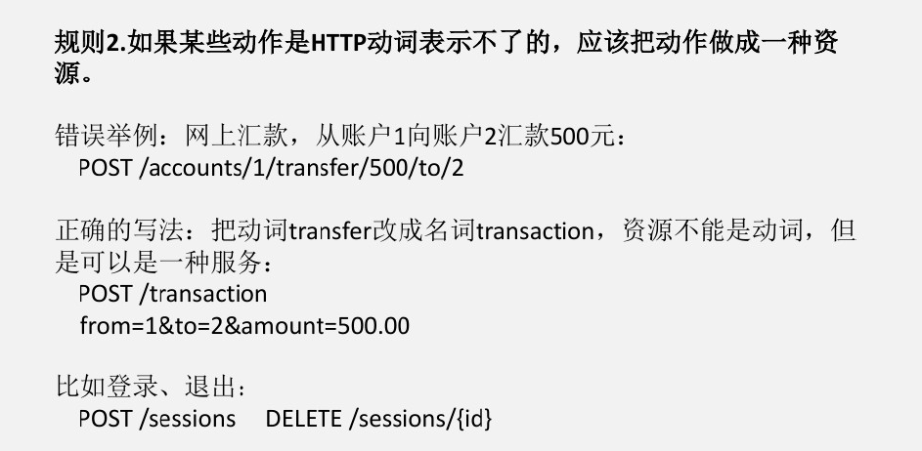

Slide 16
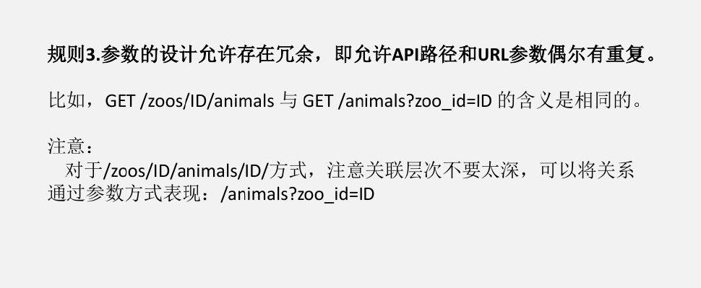

Slide 17
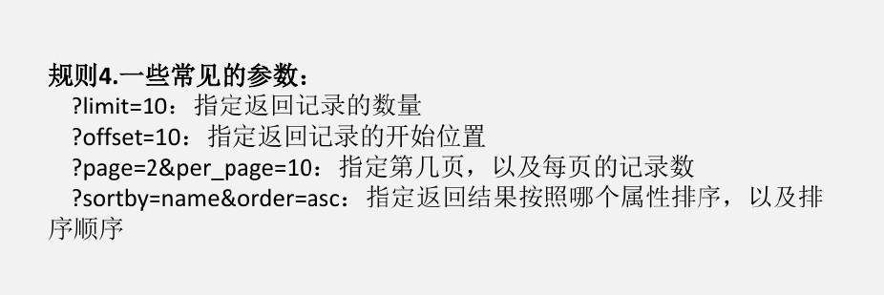

Slide 18
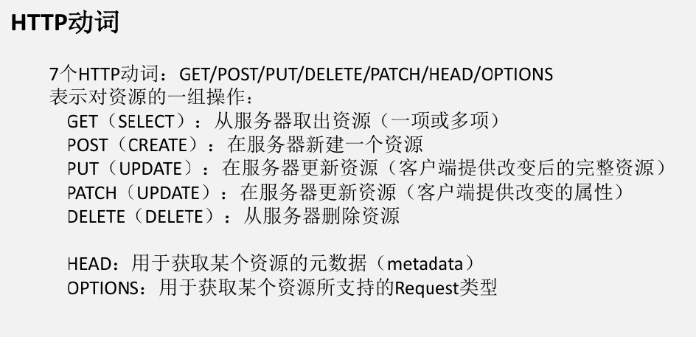

Slide 19
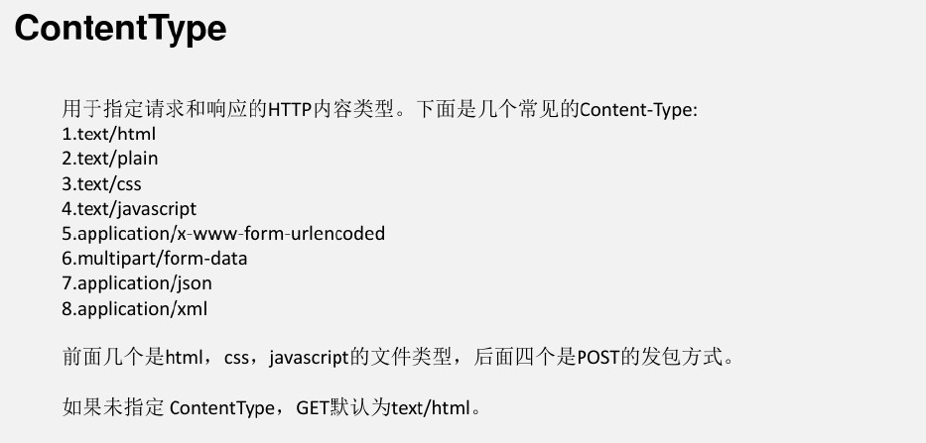

Slide 20
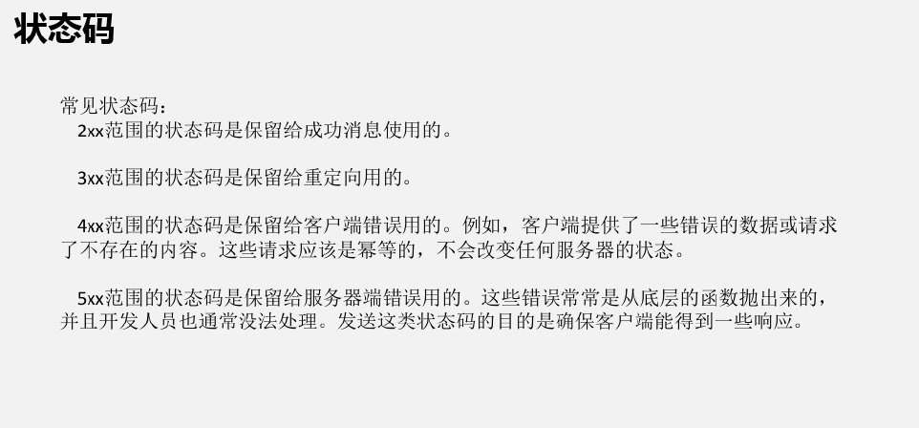

Slide 21
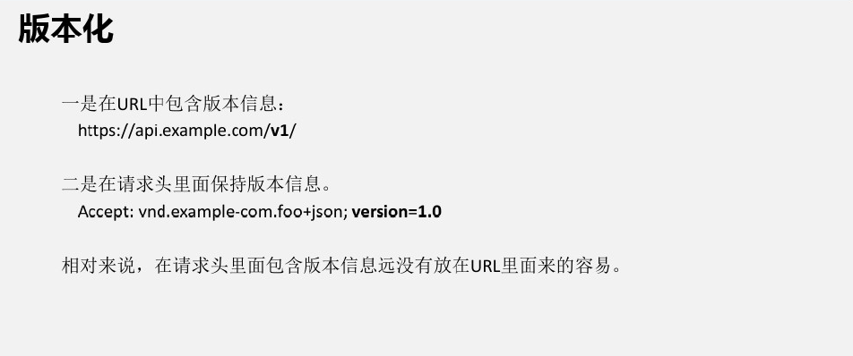

Slide 22
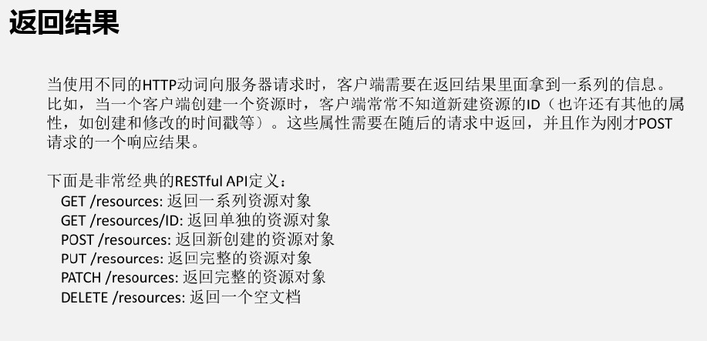

Slide 23
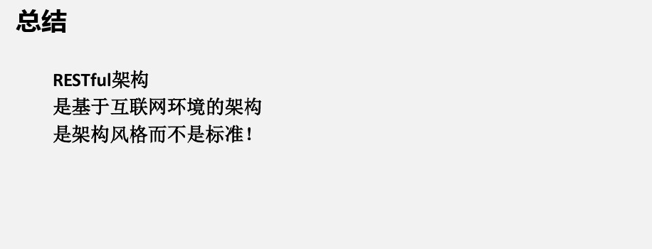

Slide 24
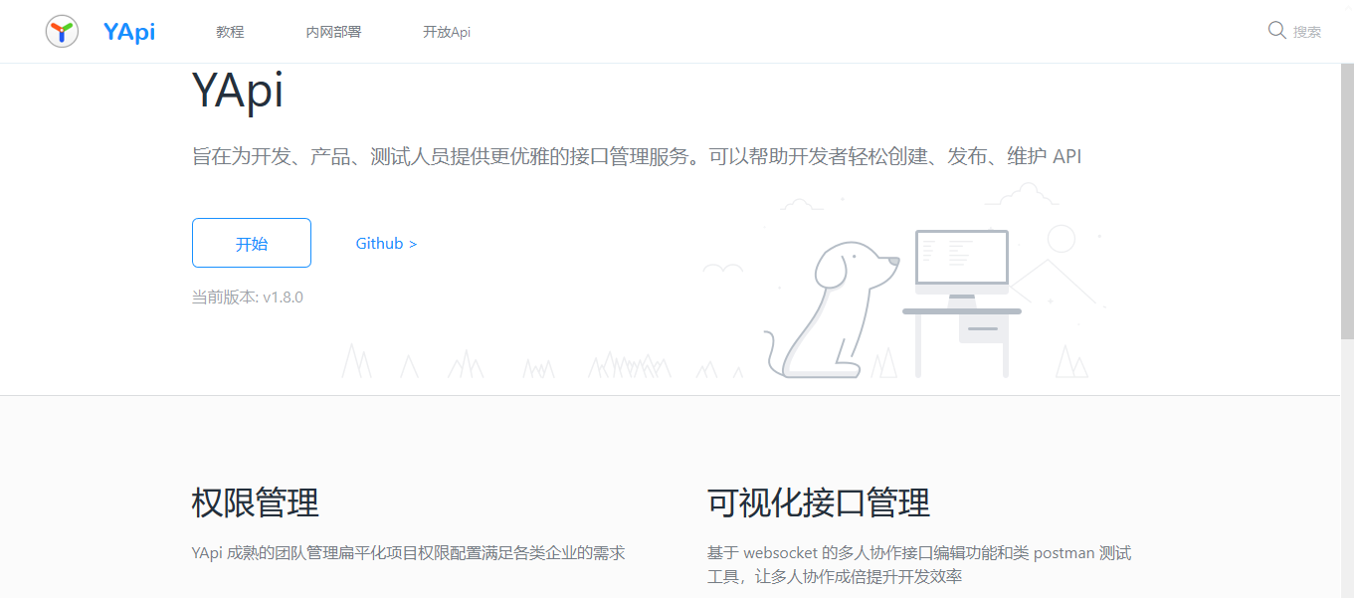
接口文档

Slide 25
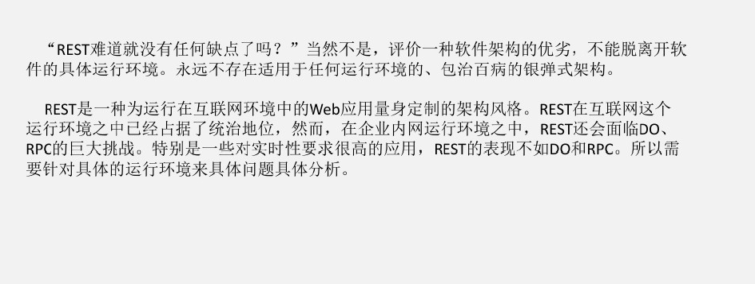

Slide 26
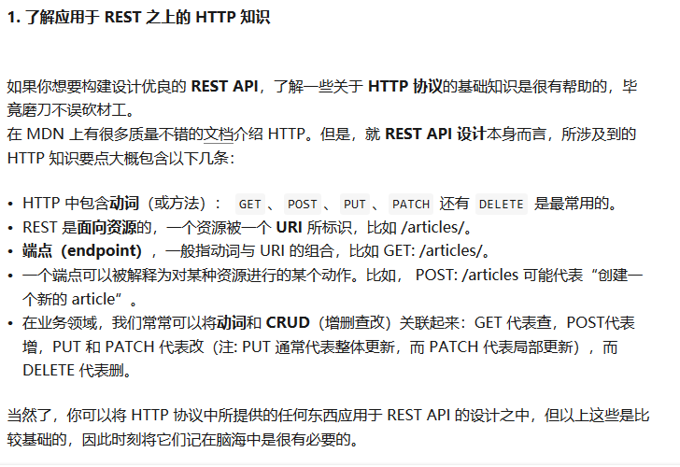
REST最佳实践-1

Slide 27
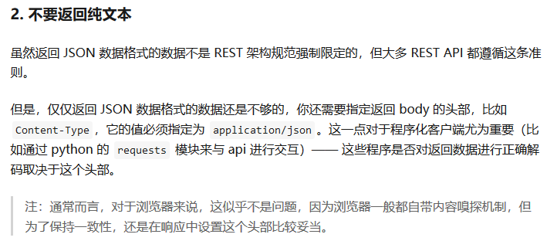
REST最佳实践-2

Slide 28
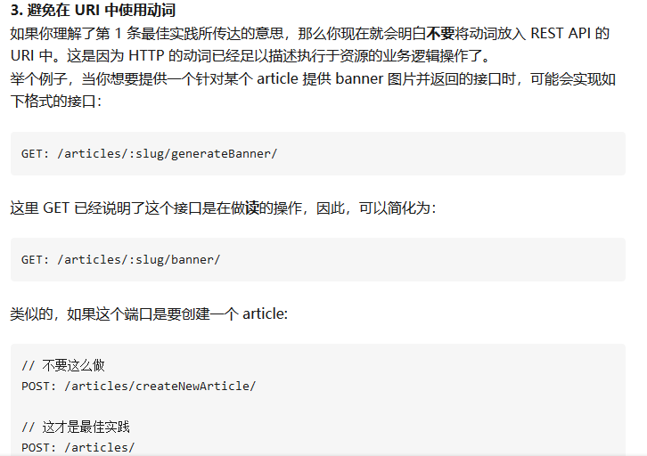
REST最佳实践-3

Slide 29
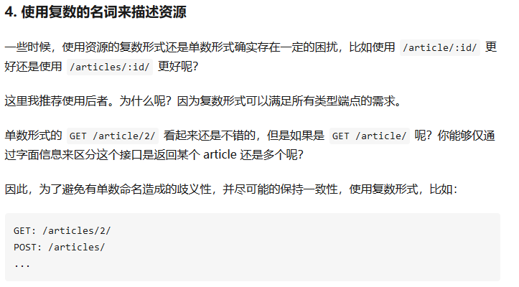
REST最佳实践-4

Slide 30
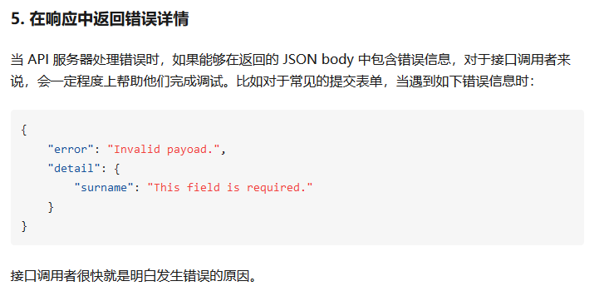
REST最佳实践-5

Slide 31
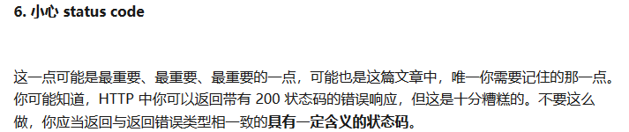
REST最佳实践-6

Slide 32
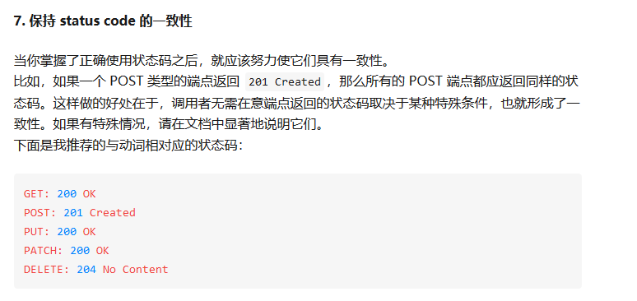
REST最佳实践-7

Slide 33
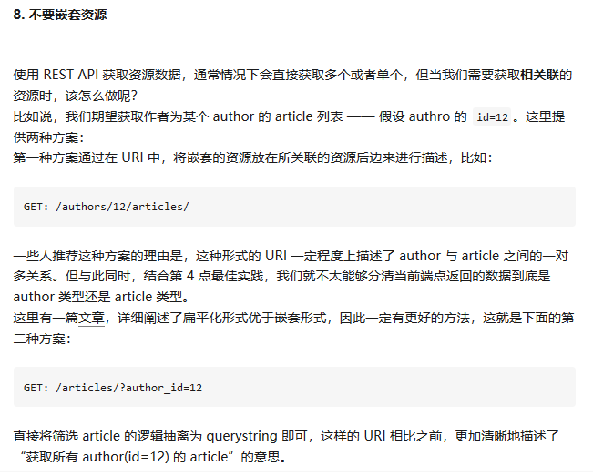
REST最佳实践-8

Slide 34
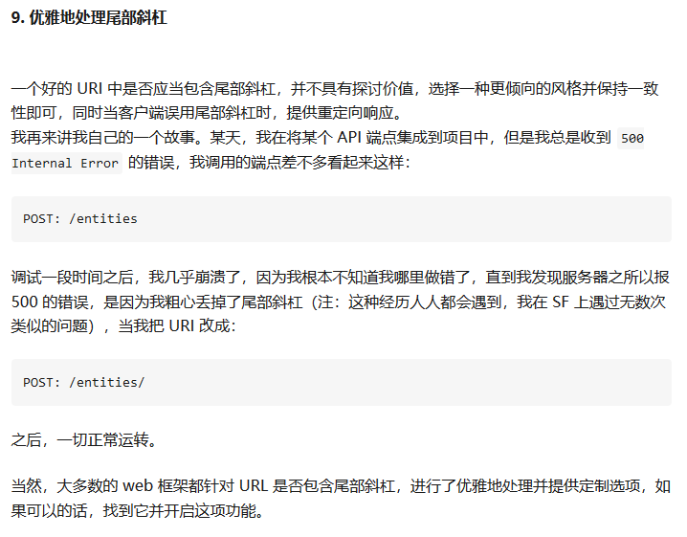
REST最佳实践-9

Slide 35
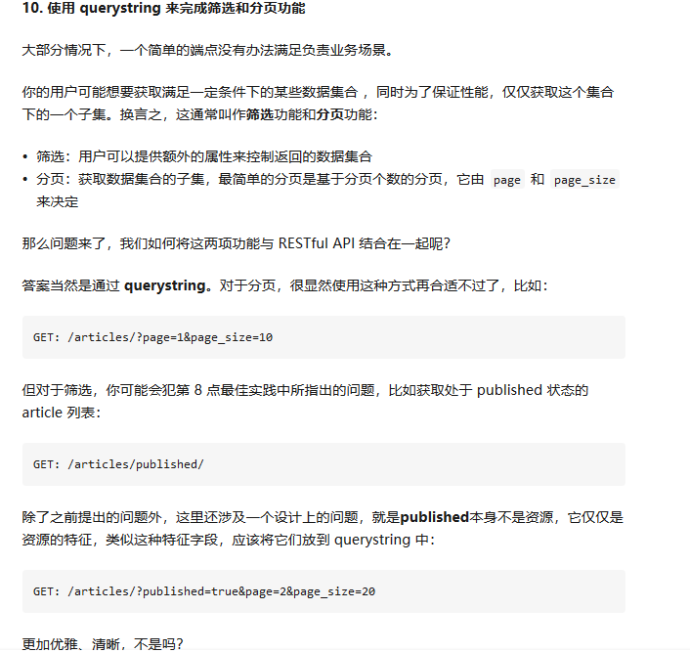
REST最佳实践-10

Slide 36
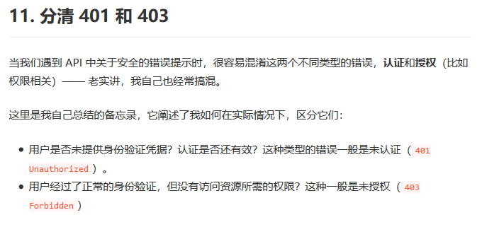
REST最佳实践-11

Slide 37
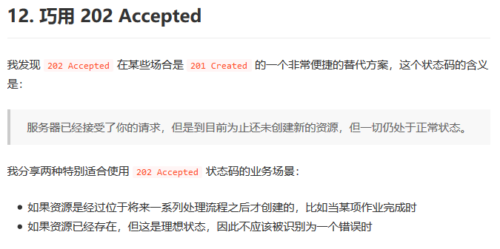
REST最佳实践-12

Slide 38
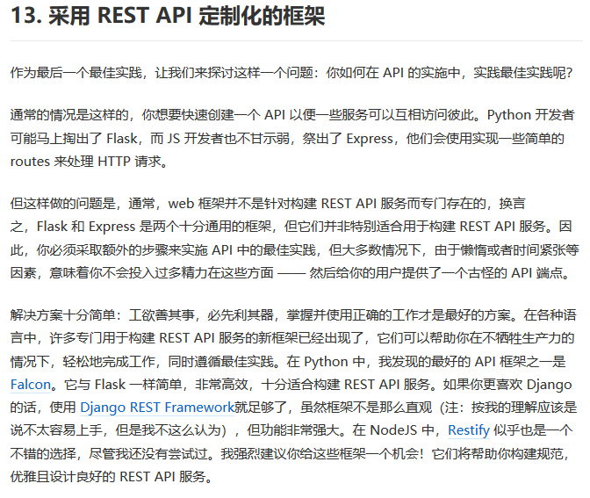
REST最佳实践-13

Slide 39
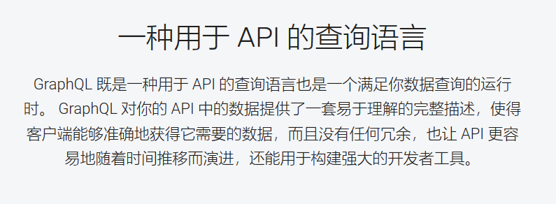
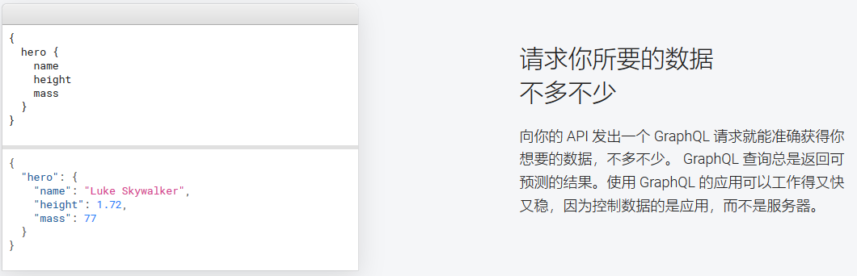
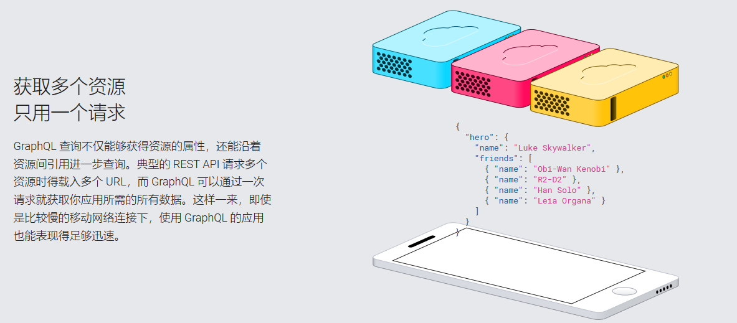
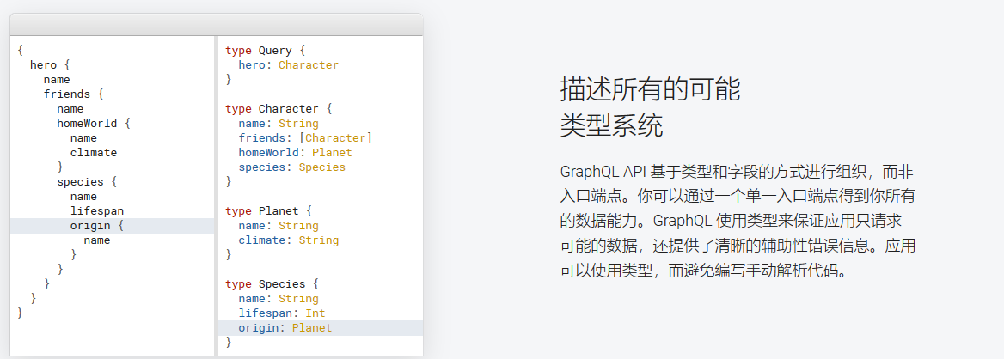
其他API规范——GraphQL

Slide 40
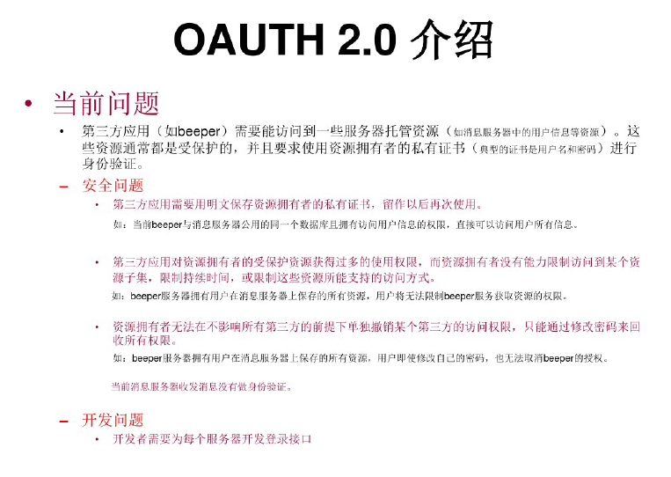
什么是OAuth2.0

Slide 41
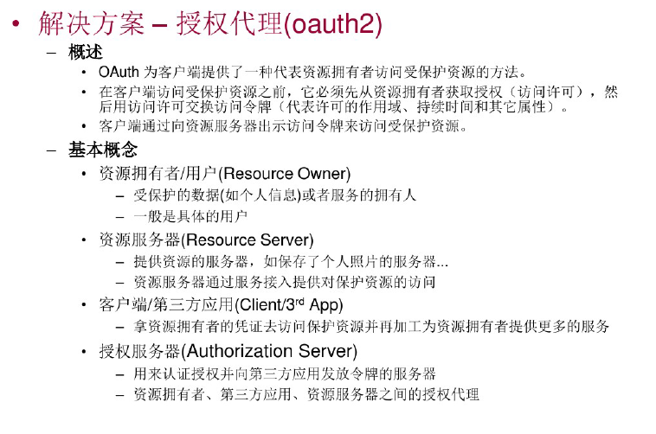

Slide 42
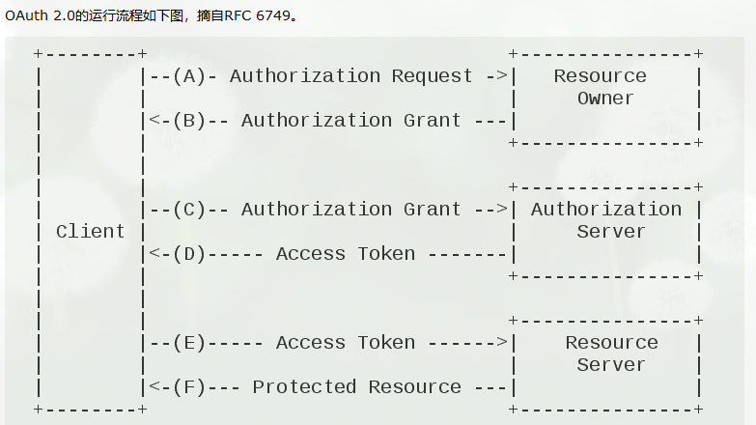

Slide 43
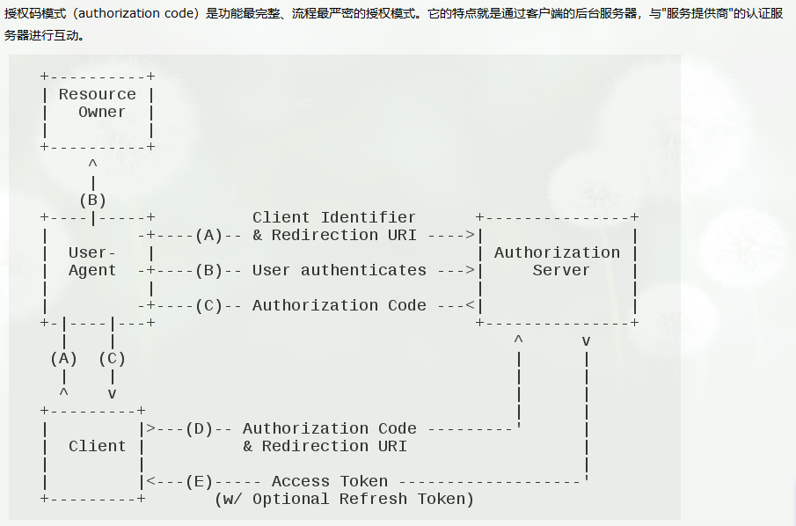

Slide 44
OAuth2.0实践
Github：https://www.cnblogs.com/yunche/p/10695430.html
微信：https://blog.csdn.net/qq_34190023/article/details/81185143
微博：https://www.jianshu.com/p/495445a13de2
QQ：https://www.cnblogs.com/zwqh/p/11579275.html

